Slide 1
Dış Kulak Anatomisi ve Fizyolojisi
Dr. Öğr. Üyesi Ali Erman KENT

Slide 2
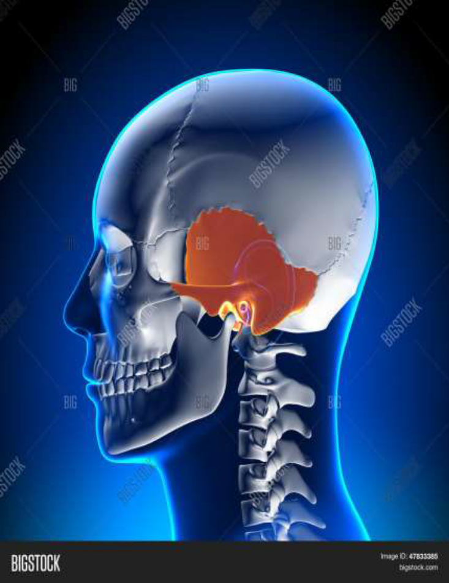
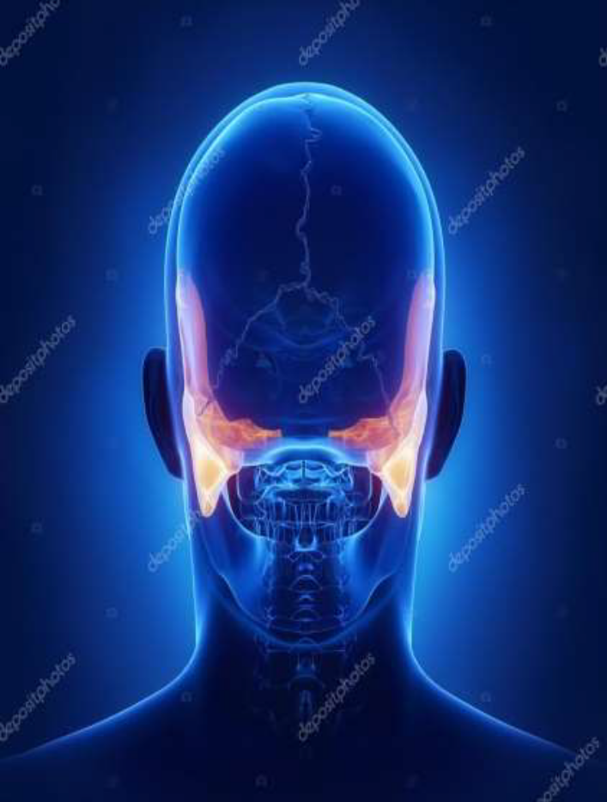
TEMPORAL KEMİK ANATOMİSİ

Slide 3
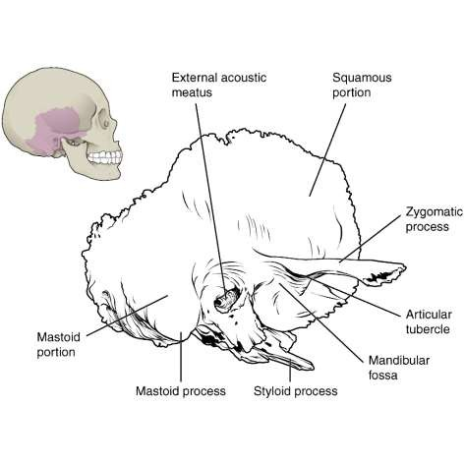
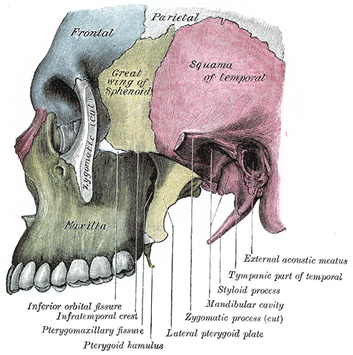
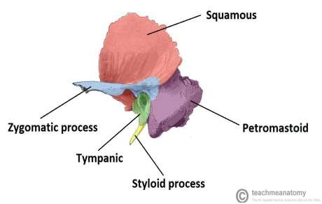
Temporal Kemik
Temporal kemik kafatası tabanında her iki yanda birer tane olmak üzere her insanda toplam iki tanedir ve dört bölümden oluşur
Skuama
Mastoid
Petröz
Timpanik

Slide 4
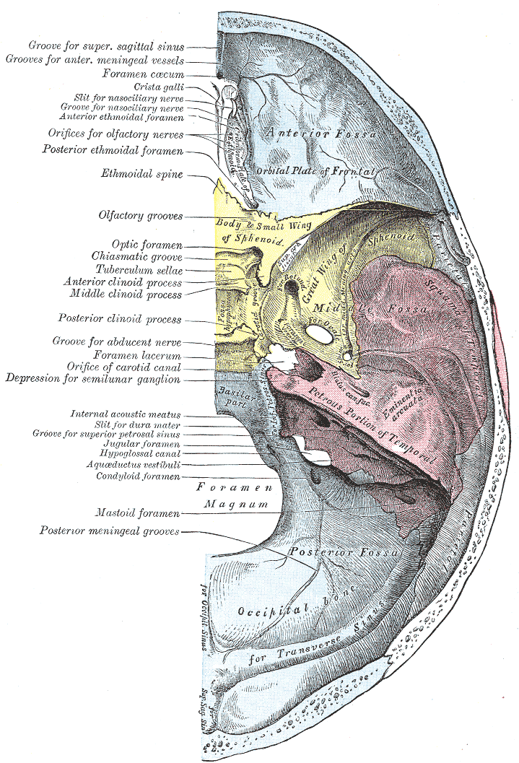
Skuama
Mastoid
Petröz
Timpanik

Slide 5
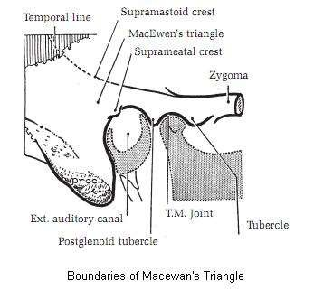
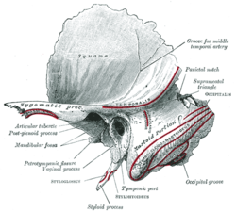
Skuamöz parça
Dış yüzeyi m.temporalisin tutunduğu linea temporalis ile sınırlıdır ve önemli bir cerrahi klavuzdur
Diğer bir kılavuz noktası da suprameatal üçgendir. Bu üçgen temporal kemiğin dış yüzünde mastoid antrumu işaret eder

Slide 6
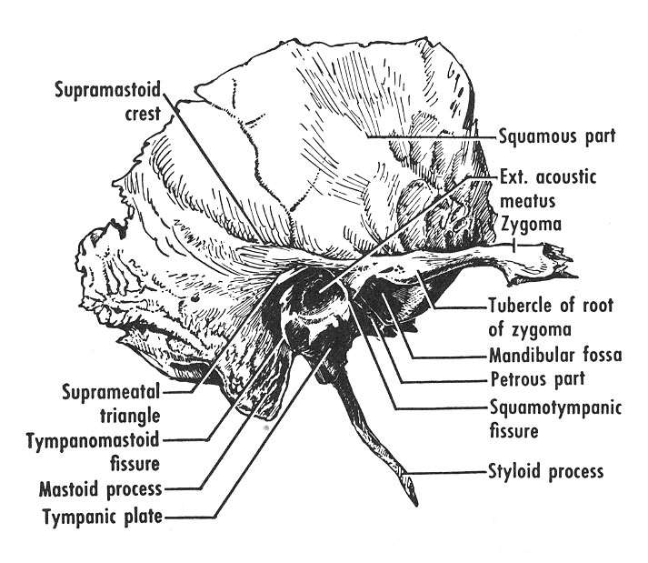
Timpanik parça
Üstü açık bir kanal şeklinde dış kulak yolunu oluşturur.
Medial kısmında timpan zar anulusunun yerleştiği sulkusu içerir, önde mandibuler fossayı sınırlandırır

Slide 7
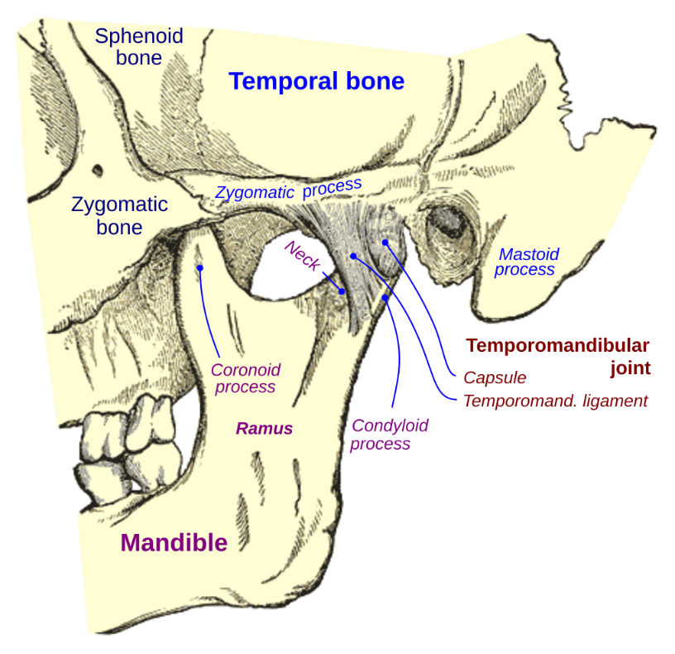
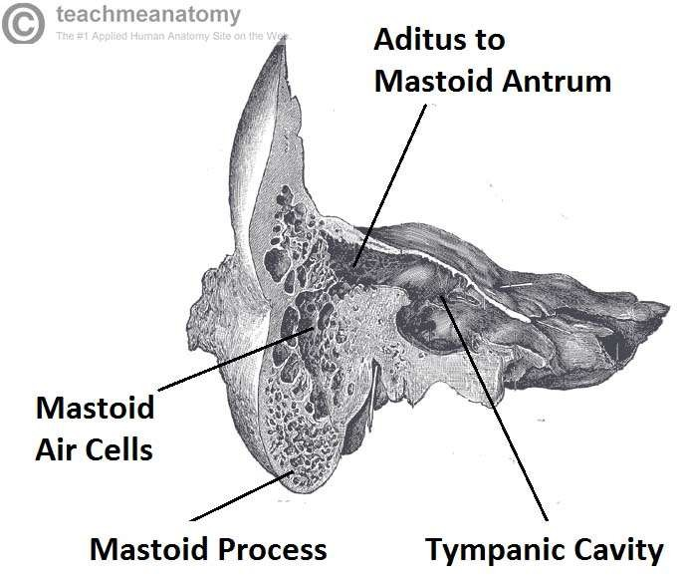
Mastoid
Temporal kemiğin en büyük parçasıdır.
Fasial sinirin geçtiği stilomastoid foramen bu kabartının ön ucunda yer alır
Medial kısımda sinus sigmoideusun oluşturduğu oluk vardır
Mastoid hücreler: Hava ile dolu boşluklardır.
Mastoid kemikte hemen her zaman bulunan tek bir havalı boşluk vardır; buna mastoid antrum adı verilir

Slide 8
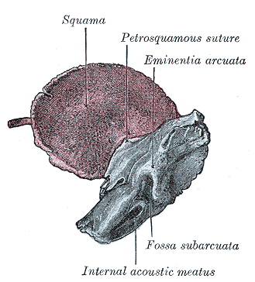
Petröz parça
Üç yüzlü bir piramide benzer. Tepe kısmı sfenoid kemikle birleşir ve petroskuamöz sütürü oluşturur
Ön kenarın tam ortasında belli bir tümsek vardır ve eminensia arkuata adını alır. Superior semisirküler kanalın kabartısıdır.
Arka yüzde meatus akustikus internus yerleşir. Yedinci ve sekizinci kranial sinirler ile kan damarları buradan geçer

Slide 9
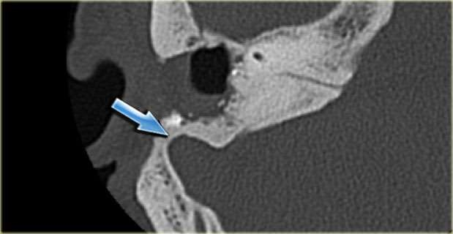
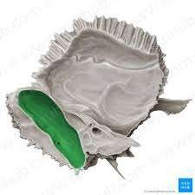
Alt yüzde oksipital kemikle birlikte foramen jugulareyi oluşturur.
Medialindeki açıklıkta 9. kranial sinir ve ganglionu, 10. kranial sinir ve ganglionu ve 11. kranial sinir bulunur.

Slide 10
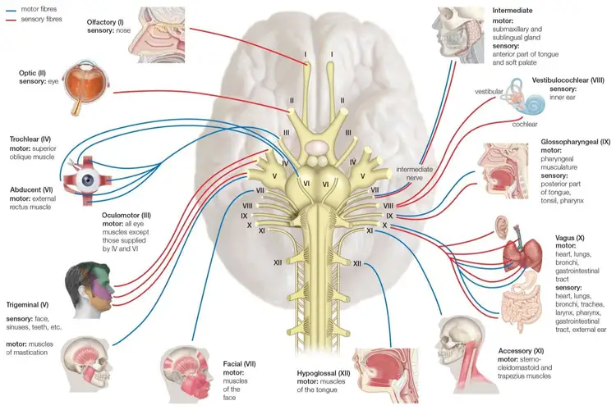
Kraniyal sinirleri hatırlayalım

Slide 11
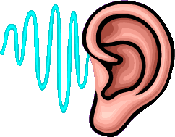
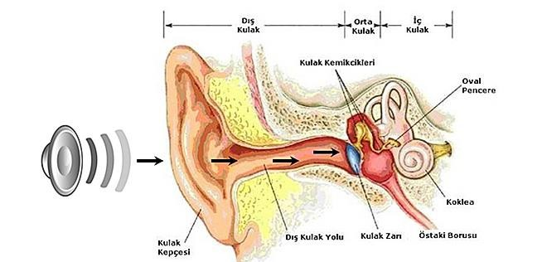

Kulak; işitme ve denge organıdır. Üç kısıma ayrılır. Bunlar:
Auris externa (Dış kulak)
Auris media (Orta kulak)
Auris interna (İç kulak)

Slide 12

AURIS EXTERNA (DIŞ KULAK)

Slide 13
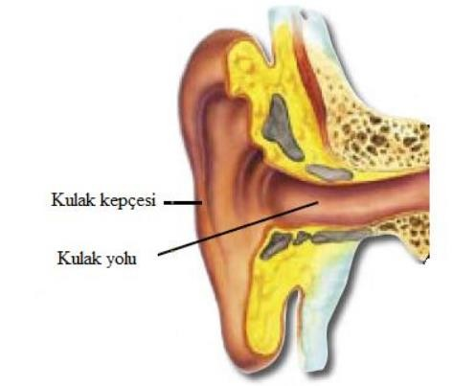

Auris Externa (Dış Kulak)
Kulak kepçesi (auricula)
Dış kulak yolu (meatus acusticus externus) olmak üzere iki bölümden oluşur.

Slide 14
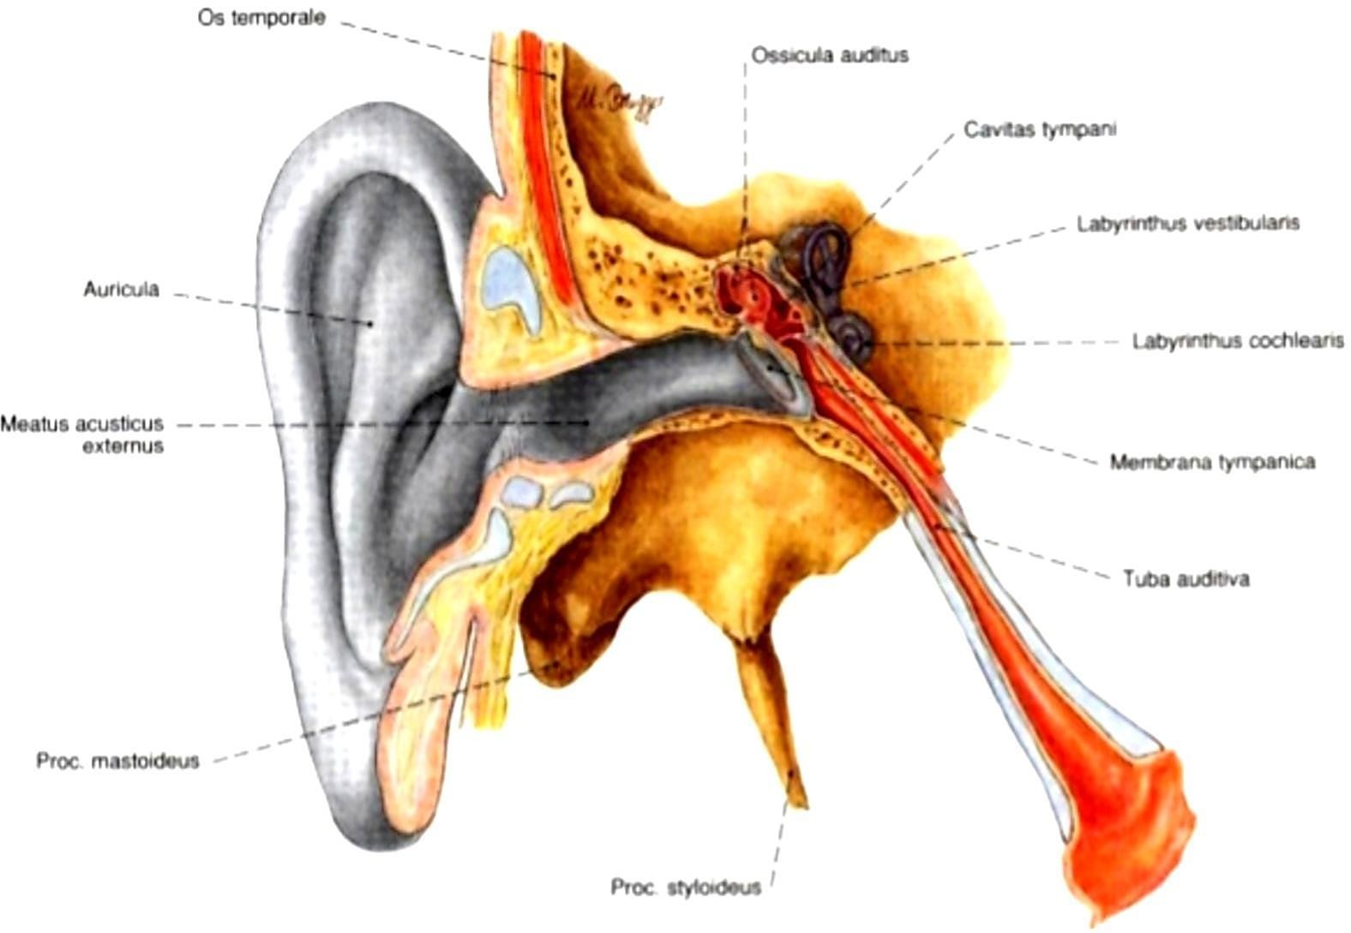
Auricula (Kulak Kepçesi)
Kıkırdak, yağ ve bağ dokusundan oluşur.
Auriculanın temel görevi; önden gelen yüksek frekanslı sesleri yükseltip, arkadan gelenleri baskılamaktır. Böylelikle hem seslerin yönünün belirlenmesini hem de gürültülü ortamlarda konuşmaların anlaşılmasını sağlar.
Fibröz bir doku ile meatus acistucus externus’a (dış kulak yolu) bağlıdır.
Derisi ince olup, dış yüzde kıkırdağa iyice tutunur. İç yüzde ise deri ile kıkırdak arasında bağ dokusu bulunur.
Ön yüzün büyük bir bölümünün duyarlılığını, V. kafa çifti , VII. Kafa çiftinden dallar gelir. Arka yüzün innervasyonu C2 ve C3 aracılığı ile olur.
A.temporalis ve a.oksipitalis’in dalları ile beslenir.

Slide 15
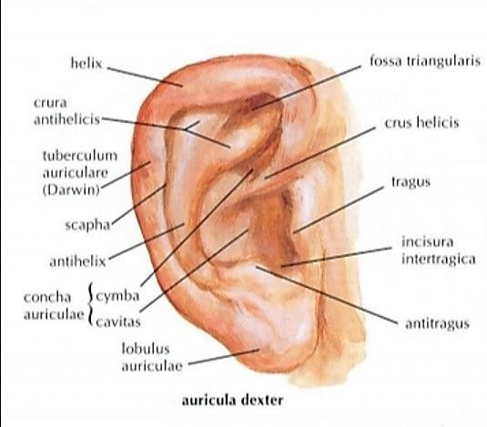
Dış yüzün ortasındaki derin çukurluğa CONCHA
AURICULARIS denir.
Auriculayı dıştan sınırlayan HELİX adı verilen kabarıntı
crus helics denilen kısmı ile concha auricularis’ten başlar, önce öne ve yukarıya daha sonra arkaya ve aşağıya doğru yönelerek lobulus auriculae ile birleşir.
Helix arkaya ve aşağıya doğru
kıvrılırken
kabarıntı
iki kısma
TUBERCULUM AURICULARE denilen bir yapar.
Concha
ayrılır.
Crus
auricularis, crus helicis tarafından
helicis’in üstüne kalan çukurluk CYMBA
CONCHALİS, altında kalan çukurluk ise CAVİTAS CONCHALİS adını alır.
Concha auricularis’in önünde TRAGUS denilen çıkıntı vardır.

Slide 16
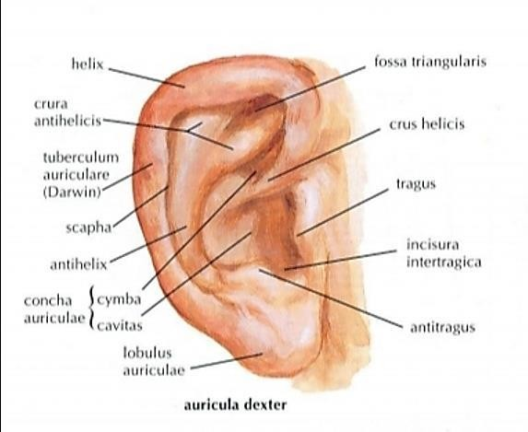
denilen
Tragus’un karşısında ANTİTRAGUS
küçük bir kabarıntı bulunur.
Tragus ile
antitragus arasındaki derin çentiğe
INCISURA INTERTRAGICA denir.
Helix’e paralel olarak uzanan ve daha sığ bir kabarıntı olan ANTİHELİX, antitragustan başlar, öne ve yukarıya doğru uzanıp iki crus’a ayrılır , CRURA ANTİHELİCİS adını alır.
Bu crus’ların arasında kalan çukurluğa FOSSA
TRİANGULARİS denir.
Helix ve anltihelix arasındaki sulcus‘a SCAPHA
denir.
Auricula’nın alt ucunda yer alan LOBULUS
AURICULARİS (KULAK MEMESİ) sadece deri, yağ, ve bağ dokusundan oluşur. Kıkırdak dokusu içermez. Şekli kişiden kişiye göre farklılıklar gösterir.

Slide 17
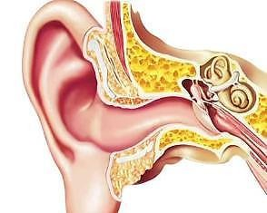
MEATUS ACISTUCUS EXTERNUS (DIŞ KULAK YOLU)
Concha auricularis ile tympranic membran
arasında uzanır.
Concha auricularisten itibaren 2.5-3 cm uzunluğunda hafis ‘’S’’ harfi şeklinde eğri bir yoldur.
Kanalın 1/3’lük kısmı kıkırdak, 2/3’lük kısmı kemik yapıdan oluşur.
Dış kulak yolu kıkırdak ve kemiğe sıkıca yapışık ince bir deri ile örtülüdür.
Bu deri tympatic membran üzerinde yalnızca
epidermis tabakası olarak devam eder.
İnnervasyon: V, VII, IX ve X. kafa çiftleri

Slide 18
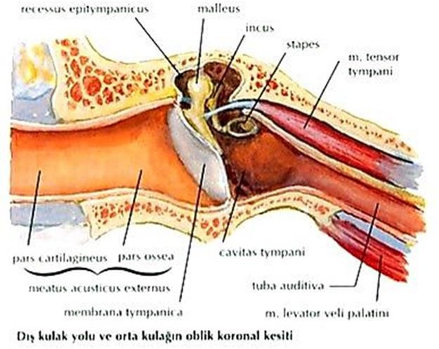
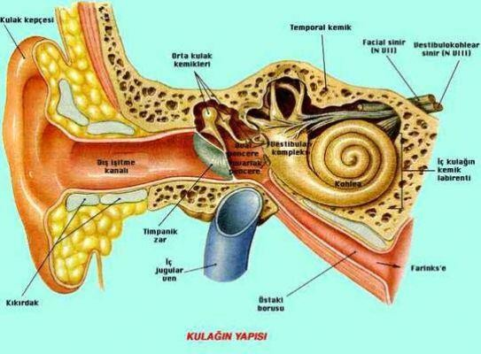
Dış kulak yolunun kıkırdak parçası (meatus acusticus externus catilagineus) concha airucularisin dibinden başlar, porus acusticus externus’a kadar uzanır ve bağ dokusu aracılığıyla kemiğe yapışır. (porus: yol,delik)
Yaklaşık 8 mm. olan dış kulak yolunun kıkırdak kısmı tam boru şeklinde olmayıp, yolun arka üst kısmı bağ dokusu ile kapalıdır.
Dış kulak yolunun
kemik parçası (meatus
acusticu externus osseus) yaklaşık 16mm.
uzunluğundadır. Porus acusticus externus’tan
tympana memranicaya kadar devam eder.

Slide 19
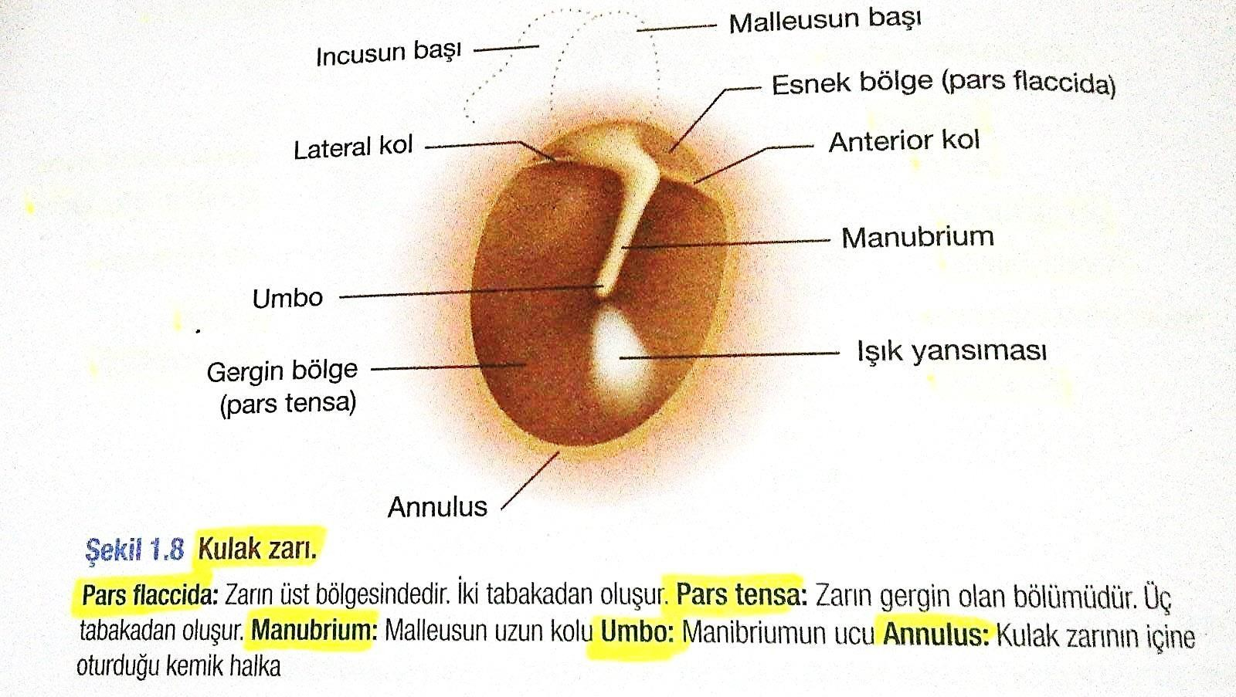
Yolun sonunda membrana tympanica’nın yapıştığı annulus tympanicus bulunur.

Slide 20
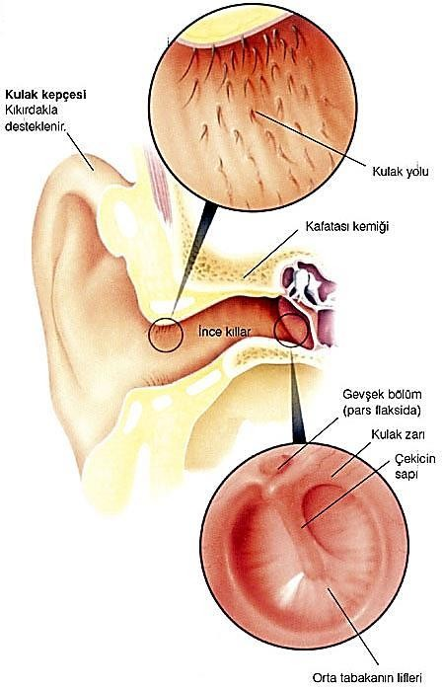
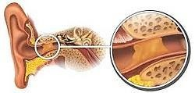
Dış kulak yolu derisinde yağ bezleri ve glandula ceruminosa
denilen bezler vardır. Bu bezlerin salgısı ‘serumen’dir.
Serumen yağ bezlerinin salgısı ve ölü epitel hücreleri ile birlikte kulak kirini (buşon) meydana getirir. Bu salgının dış kulak yolunu koruyucu fonksiyonu vardır.
Dış kulak yolunun kıkırdak kısmındaki deride tragi denilen kıllar bulunur. Bu kıllar bu kısımdan salgılanan salgılar ile birlikte dışarıdan gelen tozların girmesini önleyerek burada birikmesini sağlar işte bu nedenle bu kısımda kulak kiri oluşur.

Slide 21
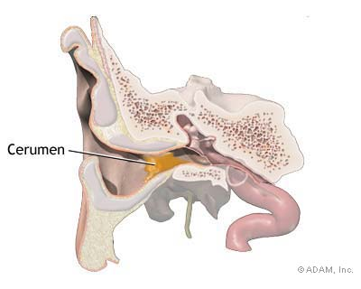
Serumenin Görevleri
Ajanlara karşı dış kulak yolunu korur.
Tozu ve kiri tutar, içeri girmesini engeller. (yapışkan özelliği)
Suya geçirgenliği azaltır. (yağlı old. için)
Bakteri ve mantar enfeksiyonlarına direnci arttırır. (düşük PH özelliği)
Dış kulak yolunun rezonans karakterini korur.

Slide 22
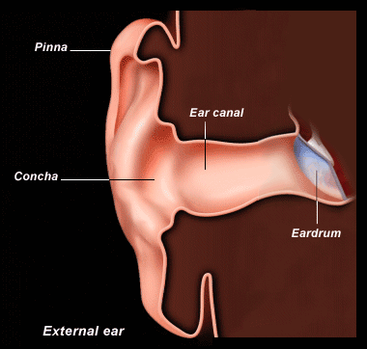
DIŞ KULAK YOLU
Baş ile birlikte anten görevi yapar.
Ses yönünü tayin eder
Ses dalgalarını odaklar
koncha ve DKY resonatördür
Amplifikatör
  1-8 kHz aralığında 6 dB
  3.4-4 kHz aralığında 15-20 dB

Slide 23
Dış kulak yolu ve concha=Rezonatör
Kendisine ait bir rezonans karakteri vardır.
Rezonans frekansı= 2000-3000 Hz
Bu frekanslar arasında 15000’e yakın sesi rezone etme özelliği vardır.

Slide 24
Özetle DKY;
İşitsel fonksiyonu
  Sesin iletimi
  2-5 kHz arası seslerde 15-20 dB kazanç
İşitsel olmayan fonksiyonu
  Orta kulağı koruma
  S şekli
  Serümen
  Tragus
  Tragi

Slide 25
DIŞ KULAK FİZYOLOJİSİ
Dış kulağın gelen ses üzerindeki etkisi iki
yaklaşımda incelenmiştir.
Kulak zarındaki ses basıncının artmasında dış kulağın rezonans etkisi
Dış kulağın ses lokalizasyonunda yardımcı olması için yönlendirme sağladığı ipuçları
Pickles, J. (2013). An Introduction to the Physiology of Hearing. In An Introduction to the Physiology of Hearing. Brill.

Slide 26
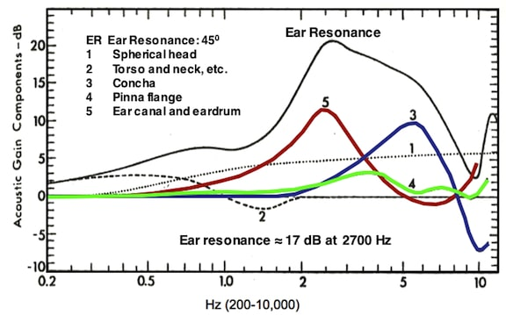
DIŞ KULAK AKUSTİK YAPISI
REZONANS ETKİSİ
Dış kulak yapılarının (pinna, konka, eksternal işitsel kanal) sesin yükseltilmesine katkı sağlayan doğal amplifikasyonudur. Dış kulağın ses kaynağı ile aynı frekansta titreşmeye başlamasıyla gerçekleşir.*
Kulak kanalı 2500 Hz’de yaklaşık 10 dB’lik rezonans sağlar. Buna pinna etkisi, konka, baş, gövde ve boyun tarafından sağlanan kazançlar eklendiğinde yaklaşık 2700 Hz’de 15-20 dB kadar kazanç elde edilir.**
*Nondahl, D. M., Tweed, T. S., Cruickshanks, K. J., Wiley, T. L., & Dalton, D. S. (2012). Aging and the 4-kHz Air–Bone Gap. Journal of Speech, Language, and Hearing Research.
** STAAB,W. (2014), Human Ear Canal – VIII, https://hearinghealthmatters.org/waynesworld/2014/human-ear-canal-viii/ E.Tarihi: 10.10.2019

Slide 27
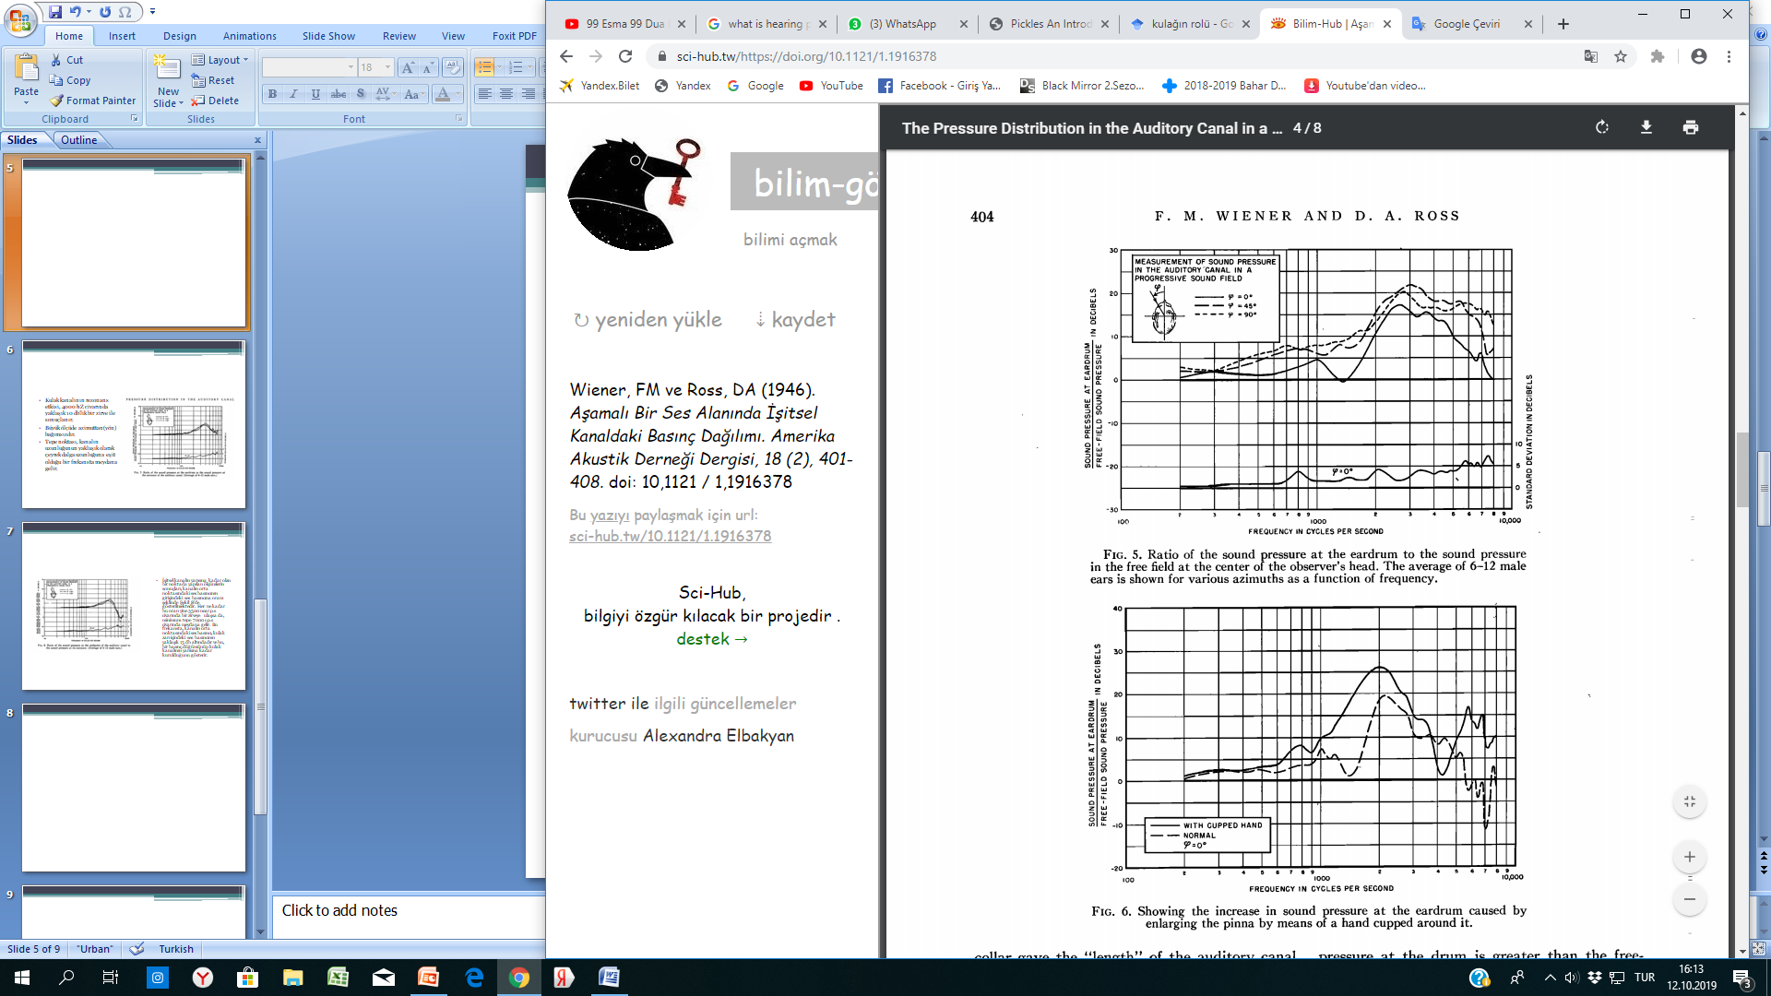
REZONANS ETKİSİ
Kulağın akustik kazancı 1000 ile 3000 Hz arasındaki önemli frekans aralığında daha da arttırılabilir.
Şekil de gösterildiği gibi kulağın arkasına sarılı bir el yardımıyla sesin şiddeti büyütülür. İşitme güçlüğü çeken birçok kişi, bu yöntemi işitme güçlüğünü azaltmak için kullanır.
Wiener, F. M., & Ross, D. A. (1946). The Pressure Distribution in the Auditory Canal in a Progressive Sound Field. The Journal of the Acoustical Society of America, 18(2), 401–408. doi:10.1121/1.1916378

Slide 28
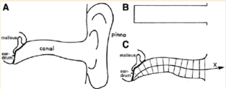
REZONANS ETKİSİ
Kulak kanalı bir ucu açık (yani düşük empedans) ve diğer ucu(timpanik membran) kapalı (yani yüksek empedans) bir tüp gibi düşünülebilir. Moleküllerin çıkması açık uçta yüksek ve kapalı uçta düşük olduğu için kapalı uçta olan ses basıncı daha fazladır.*
Tepe noktası, yaklaşık olarak 3 kHz civarında meydana gelir.**
*Pickles, J. (2013). An Introduction to the Physiology of Hearing. In An Introduction to the Physiology of Hearing. Brill.
**Durrant, J. D., Dunnick, N. R., Lovrinic, J. H., McCallum, R. W., & Sandler, C. M. (1977). Bases of hearing science. Williams & Wilkins.

Slide 29
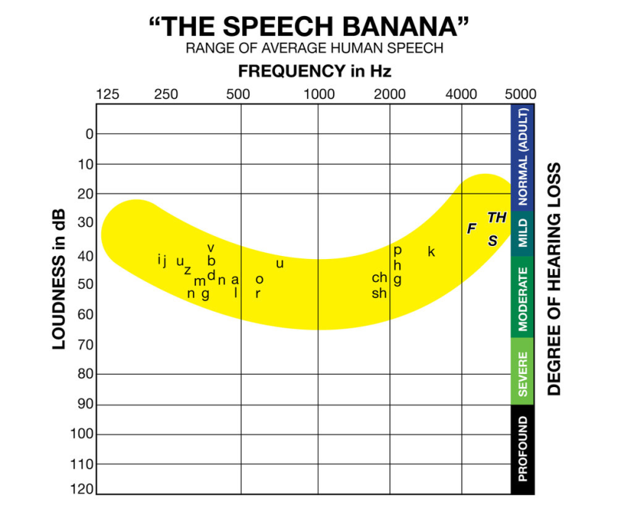
REZONANS ETKİSİ
Kulak kanalının şekli ve boyutu, yaklaşık 2000-3000 Hz frekansındaki sinyalleri yükseltmesine neden olur; Bu, insan işitme duyusunun bu frekans aralığında en hassas olmasının ana nedenidir.
Alberti, P. W. (2001). The anatomy and physiology of the ear and hearing. Occupational exposure to noise: Evaluation, prevention, and control, 53-62.

Slide 30
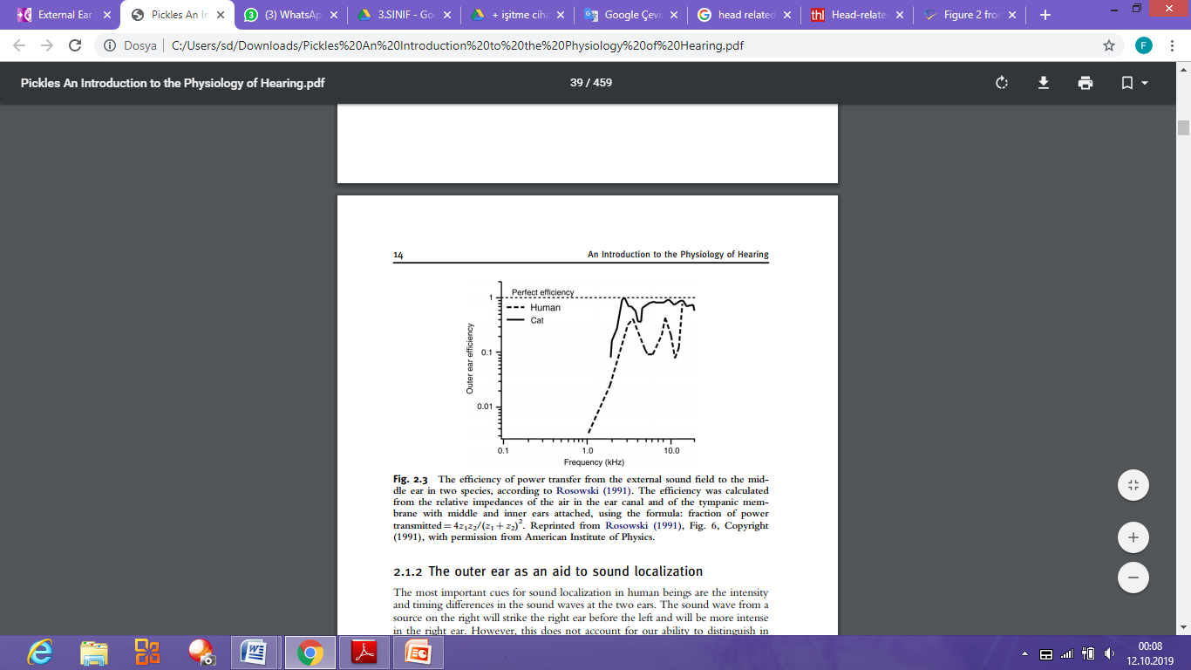
REZONANS ETKİSİ
Yandaki grafik Rosowski'ye göre (1991) iki farklı canlı türünde dış ses alanından orta kulağa güç transferinin etkinliğini gösterir.
En yüksek verimli peak noktası insanlarda kedilere göre düşüktür ve diğer tüm türlerde bu verim alçak frekanslarda çok daha düşüktür.
Pickles, J. (2013). An Introduction to the Physiology of Hearing. In An Introduction to the Physiology of Hearing. Brill.

Slide 31
REZONANS ETKİSİ
Doğumda, kulak kanalı rezonansının genellikle 6,0 kHz civarındadır (Kruger, 1987) ve artan yaşla azalır.
2 yaşına geldiğinde, rezonans, yetişkin değerlerine karşılık gelen 2.7 kHz civarındadır (Kruger, 1987; Bentler, 1989, 1991; Keefe ve diğerleri, 1994).
Rezonans pikinde artan yaşla birlikte yüksek frekanstan düşük frekansa kayma, kulak ölçeği boyutlarındaki değişime bağlanmaktadır.
Yetişkin rezonans değerlerine ulaşma yaşı, bir tartışma konusu olmuştur, ancak çoğu çalışma kesim noktası olarak 2 yıl önermektedir.
Bununla birlikte, Dempster ve Mackenzie (1990) bazı çocuklarda 7 yıla kadar rezonans frekanslarındaki değişikliklere dikkat çekti. Bu tutarsızlığın nedeni, çocuklar aynı kronolojik yaşta olsalar bile, deneklerinde kulak kanalı boyutlarındaki farklılıklara bağlanmaktadır.
Kruger, B. (1987). An Update on the External Ear Resonance in Infants and Young Children. Ear and Hearing, 8(6), 333–336. doi:10.1097/00003446-198712000-00008

Slide 32
REZONANS ETKİSİ
SES BASINCININ SERBEST ALAN ile TİMPANİK MEMBRAN ARASI
DÖNÜŞÜMÜNÜ ETKİLEYEN FAKTÖRLER
Kulak kanalı boyutundaki farklılıklar
Ses kaynağının yeri
Kanalda serümen/yabancı cisim, zarda perforasyon varlığı
Kayıt mikrofonun kanaldaki yeri
Ballachanda, B. B. (1997). Theoretical and applied external ear acoustics. JOURNAL-AMERICAN ACADEMY OF AUDIOLOGY, 8, 411-420

Slide 33
DIŞ KULAK AKUSTİK YAPISI
SES LOKALİZASYONDA DIŞ KULAĞIN ETKİSİ
İnsanlarda ses lokalizasyonu için en önemli ipuçları;
Horizontal lokalizasyon iki kulaktaki ses dalgalarında şiddet ve zamanlama farkları açısından önemlidir.
Vertikal lokalizasyon, pinna çentiği ve kulak kanalına ses dalgaları ses kaynağının yönüne ve yüksekliğine bağlı olarak etki eder.
Pickles, J. (2013). An Introduction to the Physiology of Hearing. In An Introduction to the Physiology of Hearing. Brill.

Slide 34
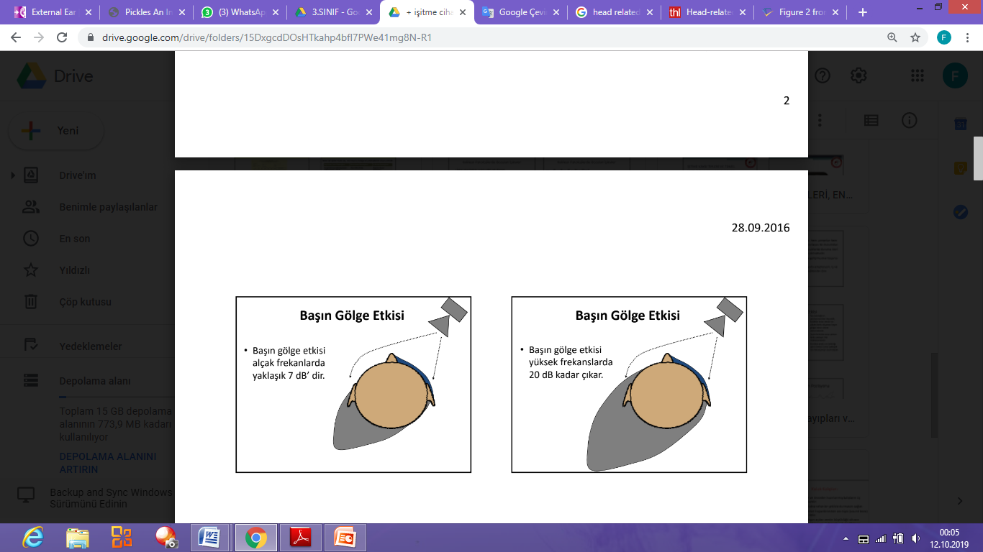
Başın gölge etkisi, başın uzak tarafındaki sesin zayıflamasına neden olur.
Bu etki sesin 15-20dB kadar azalmasına neden olabilir.
Yüksek frekanslarda bu etki daha fazladır.(>1500 Hz)
Kara E., İşitme Cihazları ve Uygulamaları, Ders Notu, 2019

Slide 35
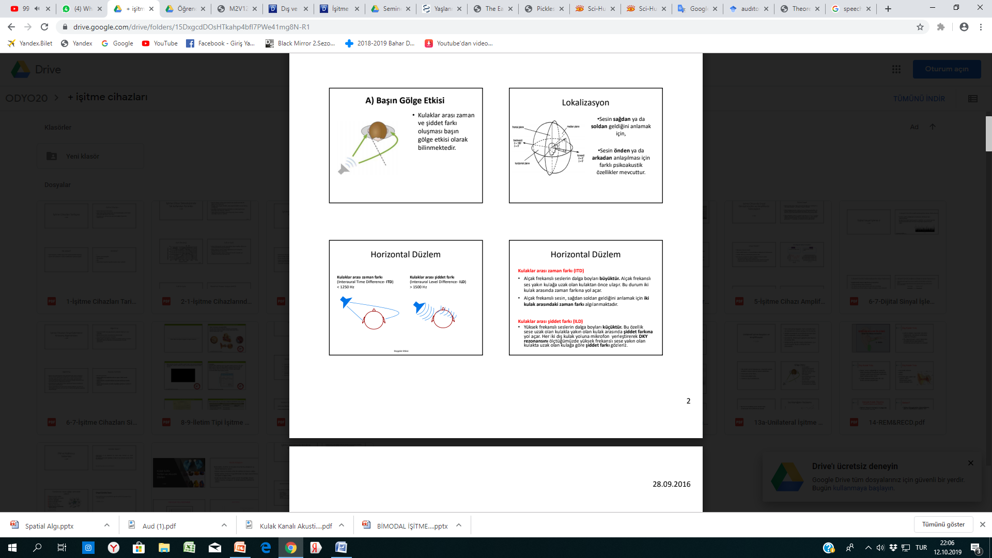
Horizontal Lokalizasyon
Kulaklararası zaman farkı
(Interaural Time Difference-ITD)
Kulaklararası şiddet farkı
(Interaural Level Difference-ILD)
Kara E., İşitme Cihazları ve Uygulamaları, Ders Notu, İstanbul, 2019

Slide 36
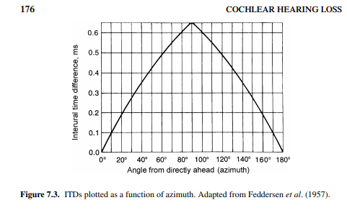
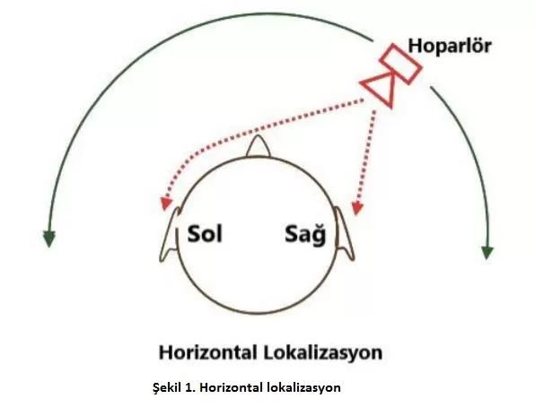
Kulaklararası zaman farkı
(Interaural Time Difference-ITD)
Zaman farkı önden gelen sesler için sıfır; 90˚’den gelen sesler için ise maksimumdur. 0.7ms’ye kadar çıkabilir. (<1500 Hz)
http://www.cochlea.eu/en/sound/psychoacoustics/localisation E.Tarihi: 11.10.2019

Slide 37
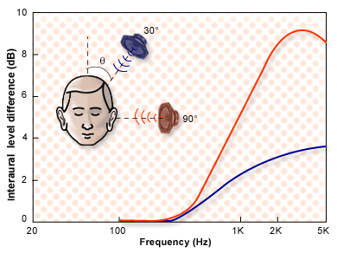
Kulaklararası şiddet farkı
(Interaural Level Difference-ILD)
Transfer fonksiyonunun sonucu: serbest alanda verilen akustik bir kaynak için, iki kulak arasında hem ses basıncı seviyesinde hem de fazda (veya zamanın içinde) bir fark vardır.
http://www.cochlea.eu/en/ear/external-ear E. Tarihi 11.10.2019

Slide 38
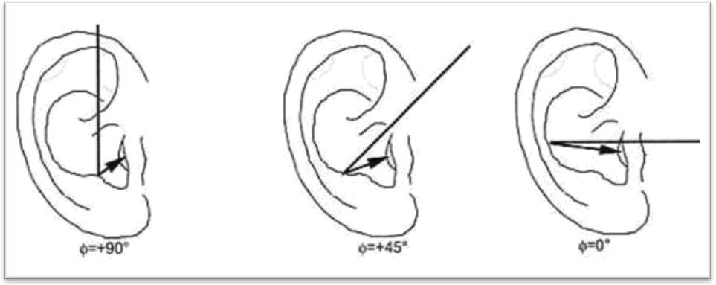
Vertikal Lokalizasyon Pinna Etkisi
Kulak kepçesi, baş, gövde, pinna çentiğinin sesi absorbe ve reflekte etmesiyle kulak zarına ulaşan ses dalgasında spektral değişimlerin meydana gelmektedir. Sesin spektrumunda oluşan bu farklılık etkisi “Head‐ Related Transfer Function” olarak adlandırılmaktadır.
Vertikal düzlemden gelen ses direk olarak pinnanın etkisiyle DKY rezonansında değişikliğe yol açar. Bu durum dinleyiciye sesin yukarıdan ya da aşağıdan gelip gelmediğiyle ilgili ipucu verir.
Jack Katz , Handbook of Clinical Audiology , p .522

Slide 39
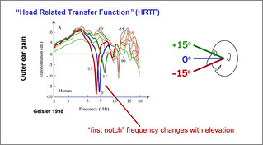
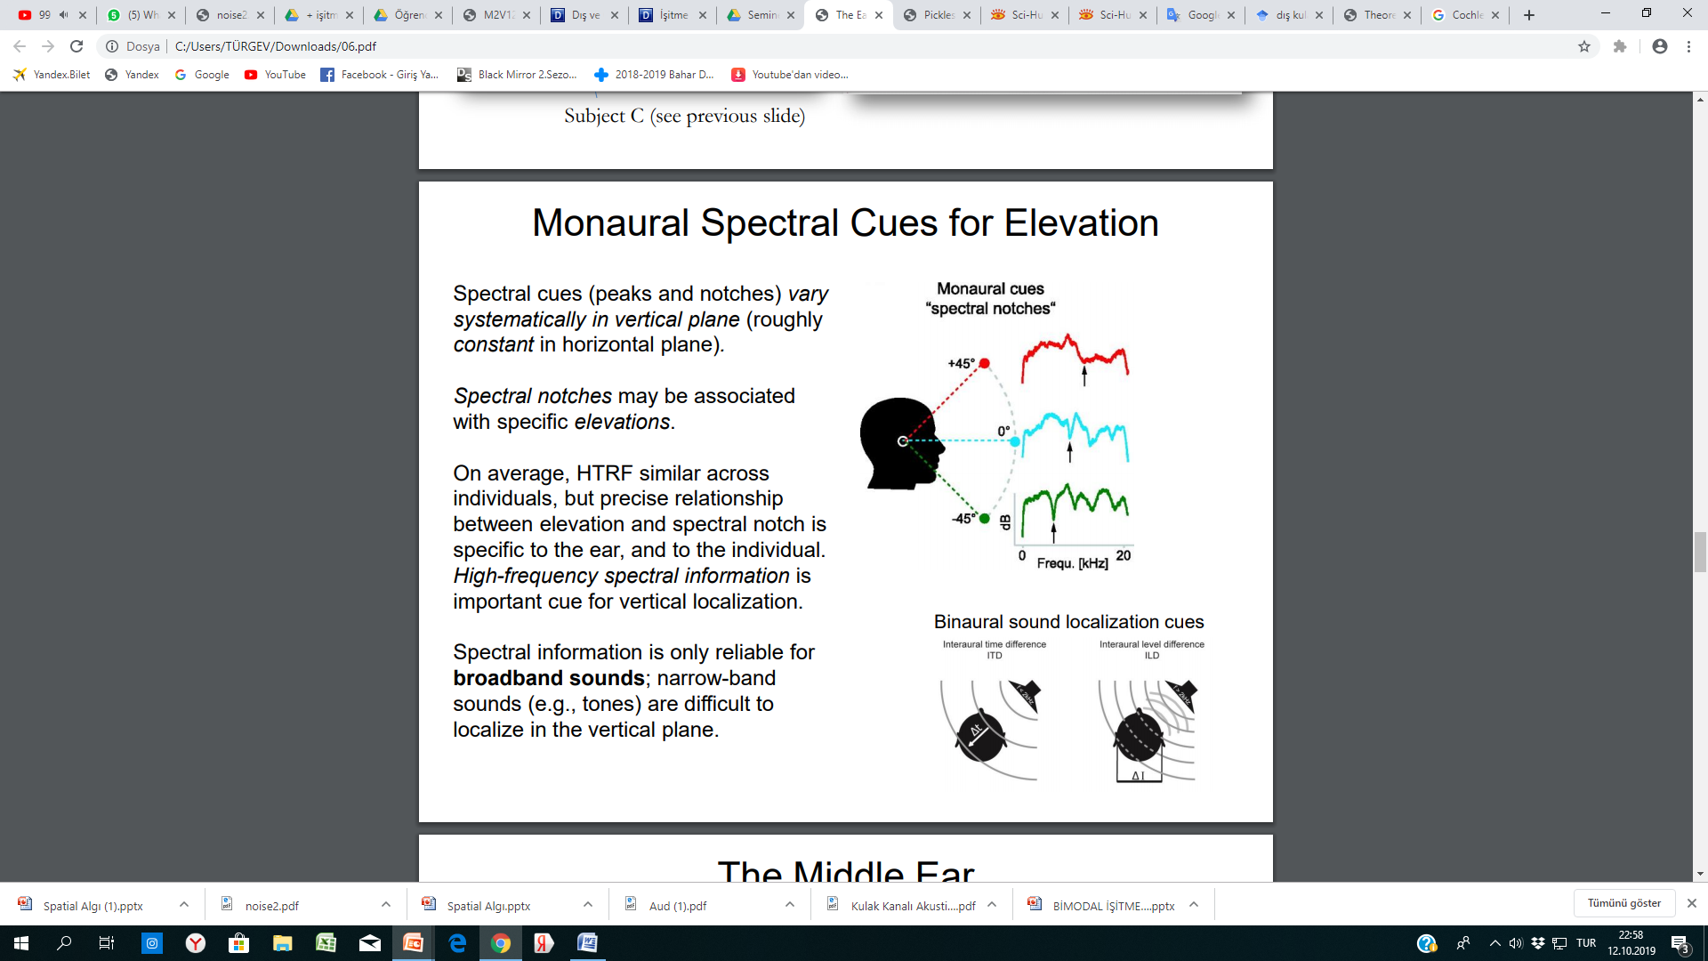
Vertikal Lokalizasyonda Pinna Etkisi
Sesin kaynağının yükselmesi ile (elevetion) pinna çentiği rezonans frekansı daha yüksek frekansa doğru ilerler. 5000‐ 11000 Hz arasında gözlenmektedir.
Kara E., İşitme Cihazları ve Uygulamaları, Ders Notu, İstanbul, 2019

Slide 40
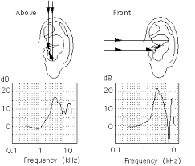
Vertikal Lokalizasyonda Pinna Etkisi
Pinna,temel olarak önden gelen 6-16 kHZ aralığındaki yüksek frekanslı sesleri güçlendirir.
Arkadan gelen 2000 Hz üzerindeki seslerin genliği, önden gelen seslerden yaklaşık 2-3 dB daha düşüktür.
Pinna ve dış kulak yolu yönlü filtrelerdir.
Pinna'nın önemli bir rolü de, sesi mekansal olarak kırmak ve böylece ses alanının spektral işaretlerini arttırmaktır.
S. Puria, C.R. Steele, in The Senses: A Comprehensive Reference, 2008

Slide 41
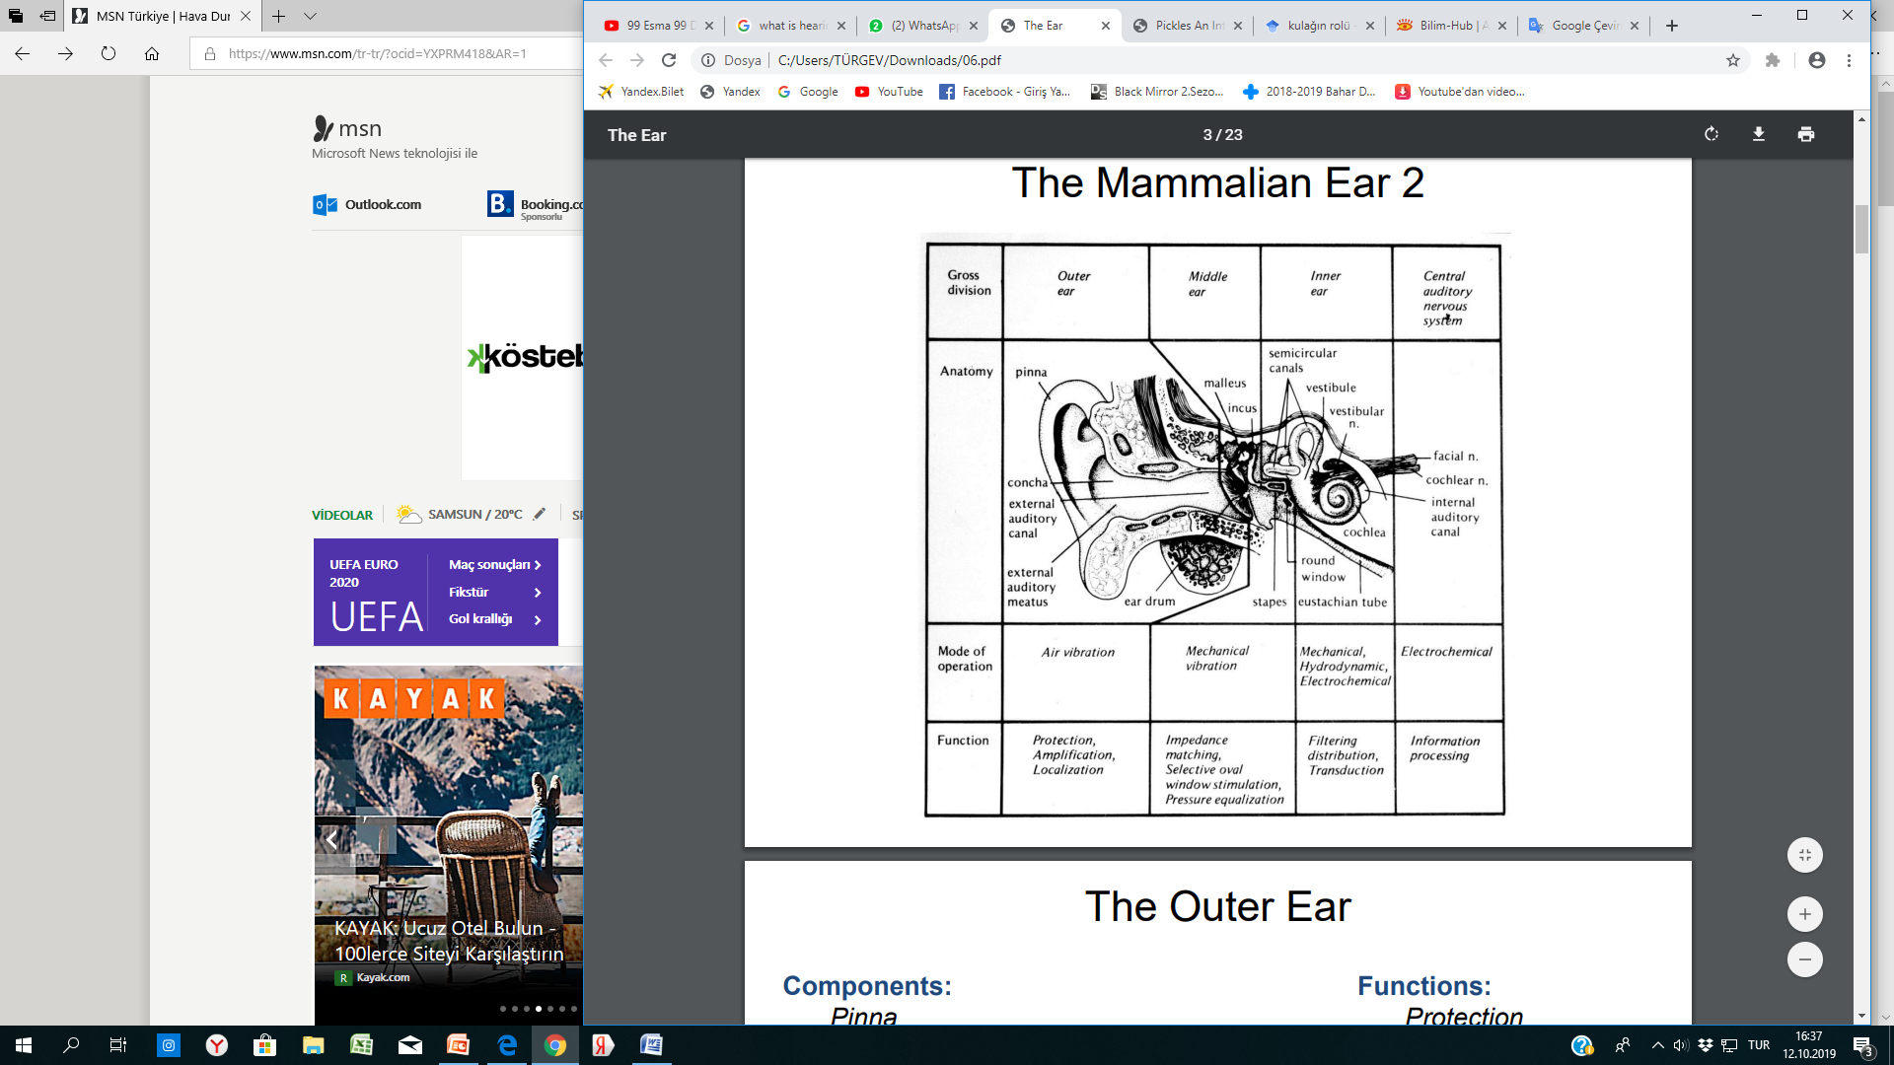

Slide 42
Dinlediğiniz için teşekkürler…

